Slide 1
シミュレーション工学
分子動力学法(3) 実装と高速化の詳細
慶應義塾大学大学院理工学研究科基礎理工学専攻物理情報専修
渡辺宙志

Slide 2
はじめに
分子動力学法の実装
分子動力学法には様々な種類がある
短距離古典分子動力学法のコードは比較的単純
本講義の目的
効率の良いコードの実装には、ハードウェアの理解が必須であることを知る
単純なコードであっても、計算機の性能を引き出すのは面倒であることを知る

Slide 3
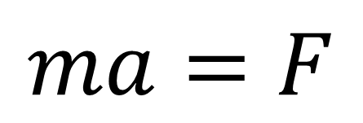
分子動力学法の概要
運動方程式を数値積分する
$$ma=F$$
原子の初期配置と初期速度を決める
原子の位置を更新
原子間に働く力(力積)を計算し、運動量を更新
2.3.のステップを繰り返す

Slide 4

分子動力学法の概要
物体の加速度は
物体に働く力に比例する
$$ma=F$$
物体に働く力の分類
外力
原子間力
重力
外場による振動など
二体力
多体力
ファンデルワールス力
バネなど
曲げ弾性など

Slide 5
分子動力学法の概要
原子間力の起源：原子や電子の量子力学的な相互作用
電子状態を真面目に計算する
→第一原理計算(ab initio calculation)
第一原理計算で力を計算して原子を動かす
→第一原理MD (ab initio MD, Car-Parrinello method)
※ 電子状態は密度汎関数理論(Density Functional Theory, DFT)で計算する

Slide 6


分子動力学法の概要
毎回電子状態を解くのは大変なのでモデル化
二体力
多体力
距離だけの関数で表現
原子の位置関係で表現
$$r$$
$$θ$$
電子状態を解かず、原子の位置関係による経験的な
ポテンシャルで計算する方法を古典分子動力学法と呼ぶ

Slide 7
分子動力学法の概要
短距離力
距離が離れると急速に弱くなる力
ファンデルワールス力など
一定距離(カットオフ距離)で力の計算を打ち切る
Bookkeeping法などで計算コストを落とす(後述)
長距離力
離れた距離でも力が及ぶ
クーロン力や重力など
周期的境界条件の扱いに工夫が必要(Ewald和等)
多重極展開などで計算コストを落とす

Slide 8
粒子法と分子動力学法
分子シミュレーション
格子シミュレーション
物体にかかる力を計算
→ラグランジュ描像
固定された空間で計算
→オイラー描像
ニュートンの運動方程式
ナビエ・ストークス方程式等

Slide 9
粒子法と分子動力学法
格子法
支配方程式を固定した格子上で離散化して解く
粒子法
支配方程式を流れに沿って動く参照点上で離散化して解く
SPH (Smoothed Particle Hydrodynamics)
MPS (Moving Particle Semi-implicit)
粒子法と分子動力学法は扱う支配方程式が異なる

Slide 10
分子動力学法の概要のまとめ
分子動力学法(Molecular Dynamics method, MD)は、原子に働く力を計算し、運動方程式を数値積分することで時間発展させる手法
原子のまわりの電子状態を真面目に解くのが第一原理MD、経験ポテンシャルで代用するのが古典MD
経験ポテンシャルを使う場合、力が遠距離まで届く場合と近距離で減衰する場合で扱いが大きく異る
粒子法と分子動力学法は数値計算手法としての性質は似ているが、解いている支配方程式が異なる

Slide 11
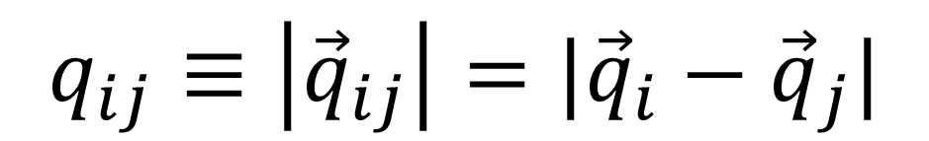
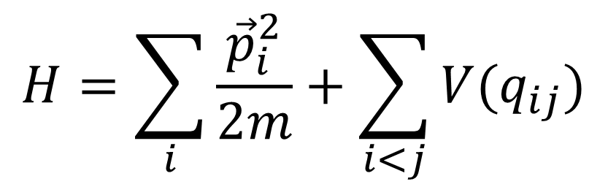
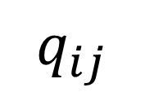
MDの実装の基礎
簡単のため、二体相互作用のみを考える
運動を支配するハミルトニアンは以下の通り
$$H=\sum_{i}{\frac{{\vec{p}}_{i}^{2}}{2m}+\sum_{i<j}{V(q_{ij})}}$$
$$q_{ij}≡\left|{\vec{q}}_{ij}\right|=|{\vec{q}}_{i}−{\vec{q}}_{j}|$$
$$q_{ij}$$

Slide 12
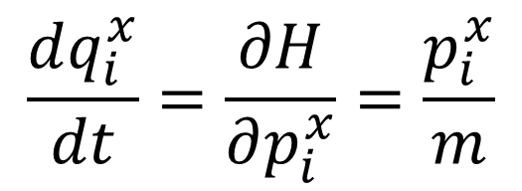
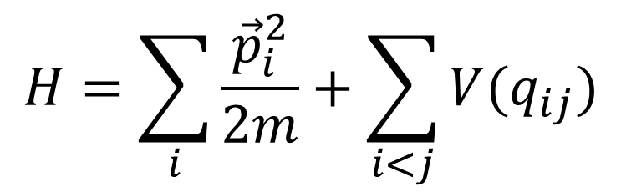
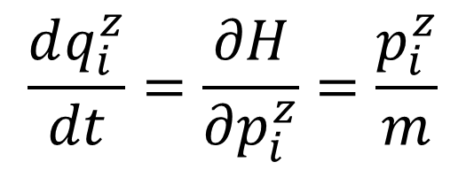
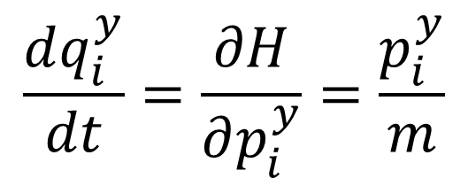
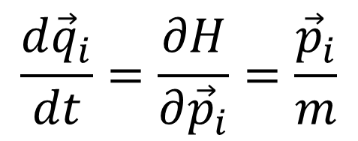
MDの実装の基礎
位置の時間発展は簡単
$$H=\sum_{i}{\frac{{\vec{p}}_{i}^{2}}{2m}+\sum_{i<j}{V(q_{ij})}}$$
$$\frac{dq_{i}^{x}}{dt}=\frac{∂H}{∂p_{i}^{x}}=\frac{p_{i}^{x}}{m}$$
まとめてベクトル形式で
$$\frac{dq_{i}^{y}}{dt}=\frac{∂H}{∂p_{i}^{y}}=\frac{p_{i}^{y}}{m}$$
$$\frac{d{\vec{q}}_{i}}{dt}=\frac{∂H}{∂{\vec{p}}_{i}}=\frac{{\vec{p}}_{i}}{m}$$
$$\frac{dq_{i}^{z}}{dt}=\frac{∂H}{∂p_{i}^{z}}=\frac{p_{i}^{z}}{m}$$

Slide 13
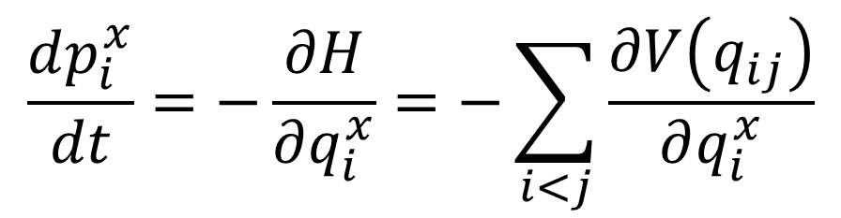
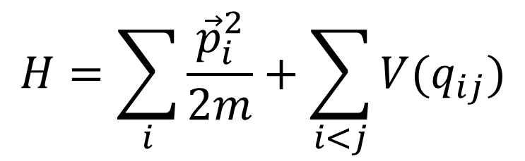
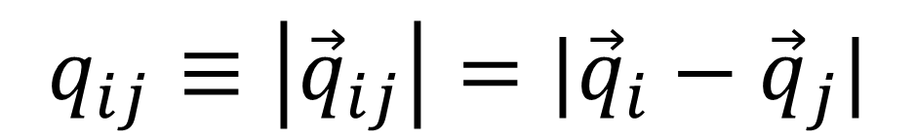
MDの実装の基礎
運動量の時間発展はちょっと面倒
$$H=\sum_{i}{\frac{{\vec{p}}_{i}^{2}}{2m}+\sum_{i<j}{V(q_{ij})}}$$
$$\frac{dp_{i}^{x}}{dt}=−\frac{∂H}{∂q_{i}^{x}}=−\sum_{i<j}{\frac{∂V\left(q_{ij}\right)}{∂q_{i}^{x}}}$$
$$q_{ij}≡\left|{\vec{q}}_{ij}\right|=|{\vec{q}}_{i}−{\vec{q}}_{j}|$$

Slide 14
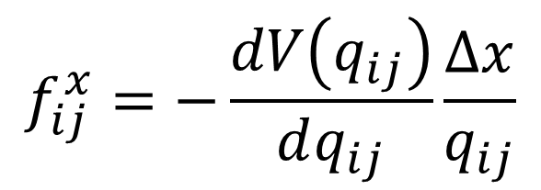


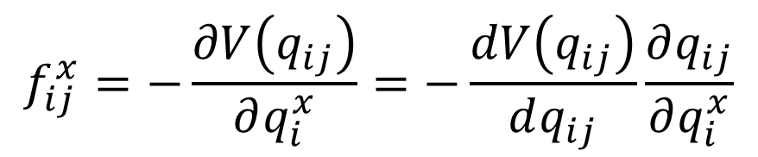
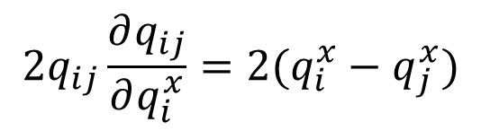
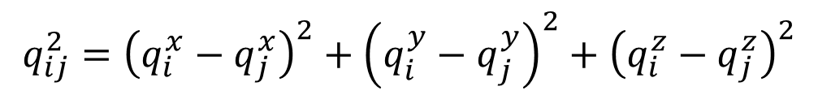

MDの実装の基礎
$$f_{ij}^{x}=−\frac{∂V\left(q_{ij}\right)}{∂q_{i}^{x}}=−\frac{dV\left(q_{ij}\right)}{dq_{ij}}\frac{∂q_{ij}}{∂q_{i}^{x}}$$
ij原子間に働く力のx成分
$$q_{ij}^{2}={\left(q_{i}^{x}−q_{j}^{x}\right)}^{2}+{\left(q_{i}^{y}−q_{j}^{y}\right)}^{2}+{\left(q_{i}^{z}−q_{j}^{z}\right)}^{2}$$
距離の定義
両辺$をq_{i}^{x}$で偏微分
$$2q_{ij}\frac{∂q_{ij}}{∂q_{i}^{x}}=2(q_{i}^{x}−q_{j}^{x})$$
$${\vec{q}}_{ij}$$
$$f_{ij}^{x}=−\frac{dV\left(q_{ij}\right)}{dq_{ij}}\frac{Δx}{q_{ij}}$$
$$Δx$$

Slide 15
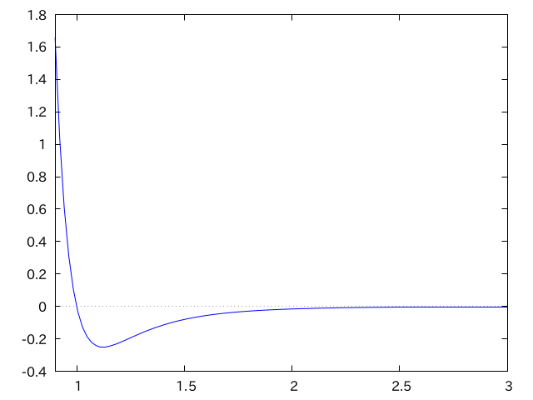
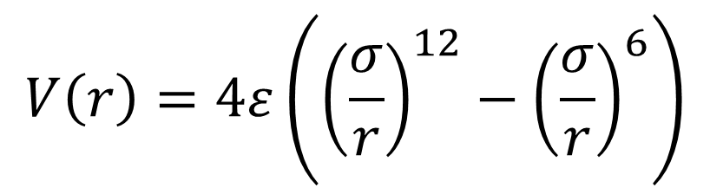
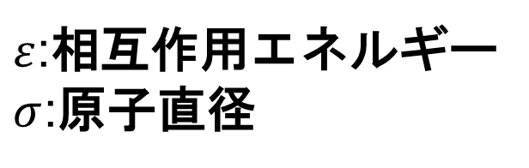
Lennard-Jonesポテンシャル
$$V\left(r\right)=4ε\left({\left(\frac{σ}{r}\right)}^{12}−{\left(\frac{σ}{r}\right)}^{6}\right)$$
$ε$:相互作用エネルギー
$σ$:原子直径
貴ガスの相互作用をモデル化
近距離で斥力
中距離で引力
遠距離で相互作用無し

Slide 16

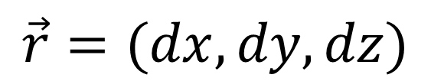

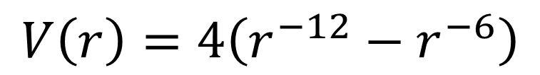
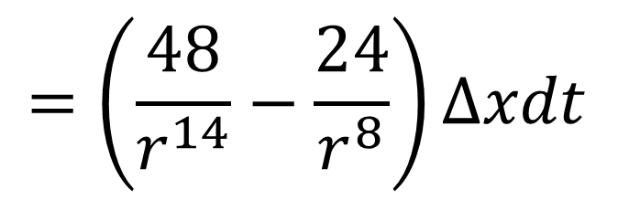
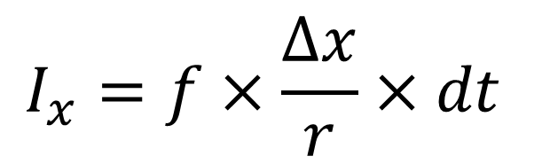
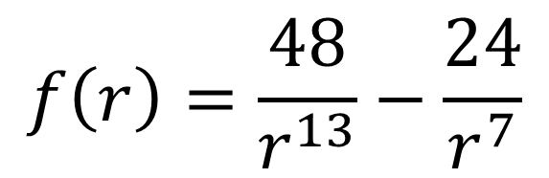

Lennard-Jonesポテンシャル
相対座標
$$\vec{r}=(dx,dy,dz)$$
ポテンシャル
$$V\left(r\right)=4\left(r^{−12}−r^{−6}\right)$$
$$f\left(r\right)=\frac{48}{r^{13}}−\frac{24}{r^{7}}$$
$$r$$
力
$$Δy$$
$$I_{x}=f×\frac{Δx}{r}×dt$$
x方向の力積
$$Δx$$
$$=\left(\frac{48}{r^{14}}−\frac{24}{r^{8}}\right)Δxdt$$
力積が距離の偶数次のみで記述できる

Slide 17
Lennard-Jonesポテンシャル
貴ガスの相互作用をモデル化
近距離で斥力
中距離で引力
遠距離で相互作用無し
原子は遠距離で相互作用しない
カットオフ距離を設定し、それ以遠は無視
カットオフ距離内の原子ペアのみ力を計算する

Slide 18
相互作用ペア探索
カットオフ距離
注目する原子から見てカットオフ距離内にいる原子番号のリストを作りたい

Slide 19
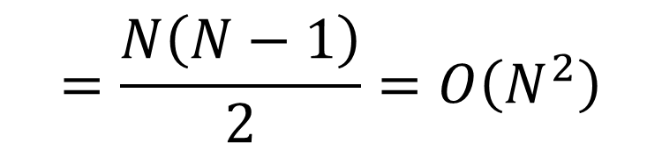
相互作用ペア探索
単純な実装
全てのペアについて距離をチェックする
for i in range(N-1):
for j in range(i+1,N):
dx = qx[i] - qx[j]
dy = qy[i] - qy[j]
dz = qz[i] - qz[j]
r2 = dx**2 + dy**2 + dz**2
if r2 < cutoff**2:
add_pair(i, j)
$$=\frac{N\left(N−1\right)}{2}=O\left(N^{2}\right)$$
計算量＝ループの回転数
原子数が大きい領域で使い物にならない

Slide 20
相互作用ペア探索
カットオフ距離
系をカットオフ距離のセルに分割する
同じグリッドか隣接するセルの原子は相互作用する可能性がある
隣接しないセルに所属する原子は相互作用することはない

Slide 21
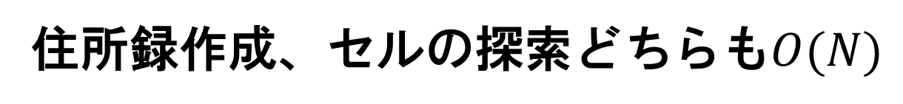
相互作用ペア探索
各原子が所属するセル番号の「住所録」を作る
ある粒子について、隣接する9つのセルのみ探索する
住所録作成、セルの探索どちらも$O(N)$

Slide 22
MD実装の基礎のまとめ
分子動力学法の1ステップ
相互作用する原子対を探す
全ての原子対について力積を計算し、運動量を更新する
更新された運動量にもとづいて位置を更新する

Slide 23
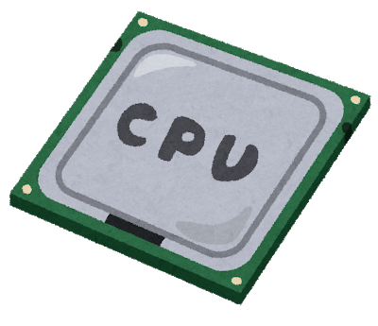
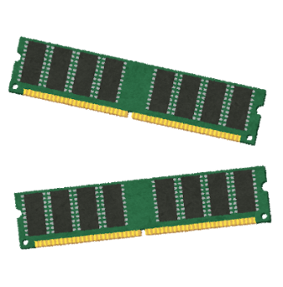

計算機の仕組み
メモリからデータと命令を取ってきて
演算機に投げ
演算結果をメモリに書き戻す
計算機とは
装置のこと
CPU
メモリ
演算機
メモリ転送
データ
演算結果
近年の計算機はメモリ転送がボトルネック

